Slide 1
OFTE BRUKTE ARGUMENTER MOT AT DET FINNES MENNESKESKAPTE KLIMAENDRINGER
Følgende slides beskriver en fiktiv debatt mellom en klimafornekter og en klimaaktivist. Her er det noen typiske argumenter fra klimafornektere og noen svar som forklarer hvorfor disse argumentene baserer seg på misforståelser.

Slide 2
OFTE BRUKTE ARGUMENTER MOT AT DET FINNES MENNESKESKAPTE KLIMAENDRINGER
Hvordan kan vi ha en så kald vinter hvis det er global oppvarming?!!? #FAKENEWS

Slide 3
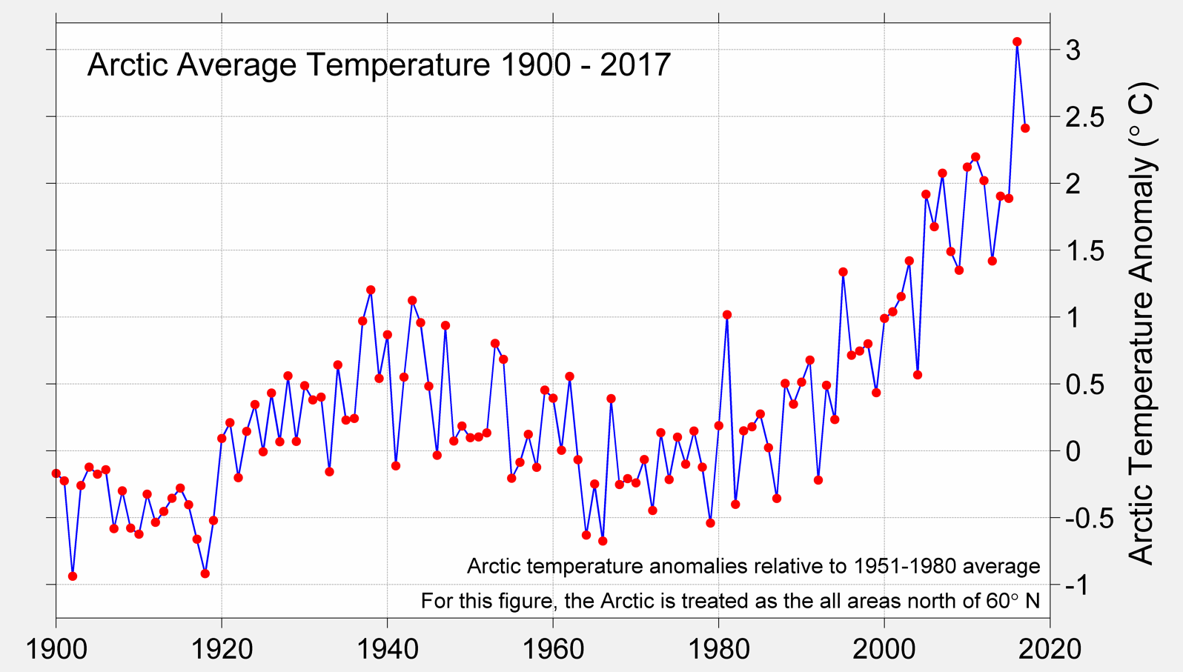
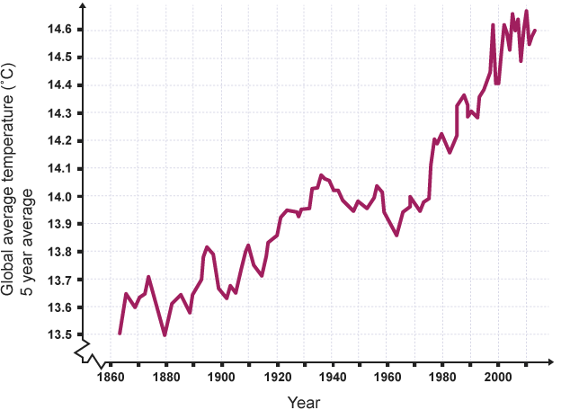
OFTE BRUKTE ARGUMENTER MOT AT DET FINNES MENNESKESKAPTE KLIMAENDRINGER
Selv om man har èn kald vinter betyr ikke det at temperaturen på jorda ikke blir varmere over tid, ser man over flere år er det en klar tendens til at temperaturen øker.

Slide 4
OFTE BRUKTE ARGUMENTER MOT AT DET FINNES MENNESKESKAPTE KLIMAENDRINGER
Men det er jo bare èn grad forskjell på 100 år, det er jo ingenting!!!!!!!!!
#SAD

Slide 5
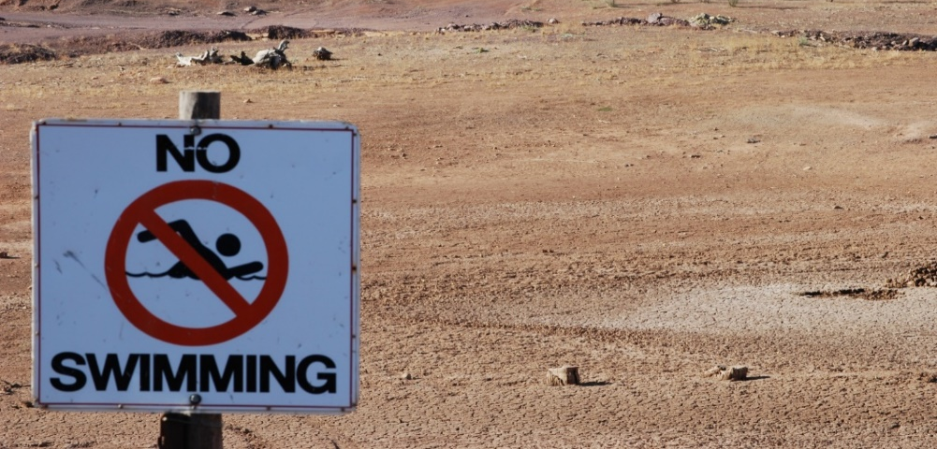
OFTE BRUKTE ARGUMENTER MOT AT DET FINNES MENNESKESKAPTE KLIMAENDRINGER
Denne forskjellen har allerede stor påvirkning på både mennesker og annet liv. Bl.a. gjør det at det oppstår flere tropiske stormer, det gir store lokale endringer i temperatur og klima, isen smelter og havnivået har allerede begynt å stige. Ikke minst viser det at dersom denne utviklingen fortsetter vil vi se mye større endringer.

Slide 6
OFTE BRUKTE ARGUMENTER MOT AT DET FINNES MENNESKESKAPTE KLIMAENDRINGER
Dette er et problem langt frem i tid og teknologien vil ordne opp i det!!!!
#MAKEAMERICAGREATAGAIN

Slide 7
OFTE BRUKTE ARGUMENTER MOT AT DET FINNES MENNESKESKAPTE KLIMAENDRINGER
Nei, dette er endringer som allerede skjer og de vil få enda større konsekvenser om kort tid dersom vi ikke umiddelbart griper inn.
Teknologien vil bidra, men vi kan ikke sitte og vente på ny teknologi, vi må også bruke mange andre virkemidler som for eksempel å bruke mer eksisterende miljøvennlig energi og endre forbruksvanene våre.

Slide 8
OFTE BRUKTE ARGUMENTER MOT AT DET FINNES MENNESKESKAPTE KLIMAENDRINGER
Men det har jo alltid vært klimaendringer på jorden, også før menneskene kom!!!!
#IKNOWHISTORY

Slide 9
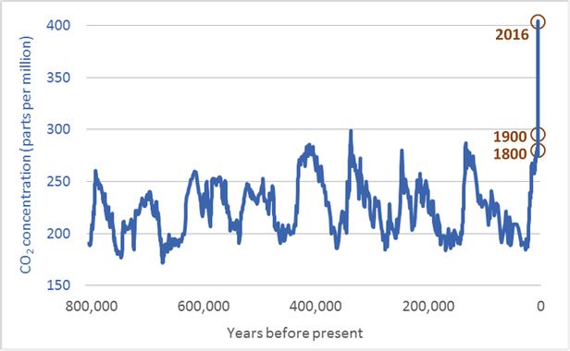
OFTE BRUKTE ARGUMENTER MOT AT DET FINNES MENNESKESKAPTE KLIMAENDRINGER
Ja det stemmer. Hvis ser på variasjoner i CO₂-nivåene i atmosfæren ser vi at de varierer over tid, men større endringer har alltid tatt tusener av år. De siste 50 år har vi sluppet ut så mye CO₂ og andre klimagasser at nivåene nå er høyere enn noensinne og de stiger også mange hundre ganger raskere enn noen gang tidligere

Slide 10
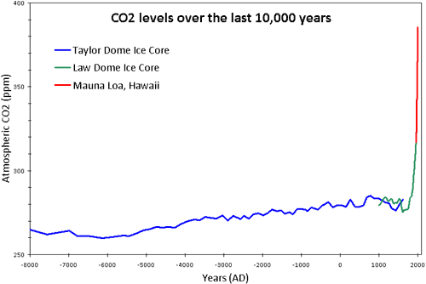
OFTE BRUKTE ARGUMENTER MOT AT DET FINNES MENNESKESKAPTE KLIMAENDRINGER
Ja det stemmer. Hvis ser på variasjoner i CO₂-nivåene i atmosfæren ser vi at de varierer over tid, men større endringer har alltid tatt tusener av år. De siste 50 år har vi sluppet ut så mye CO₂ og andre klimagasser at nivåene nå er høyere enn noensinne og de stiger også mange hundre ganger raskere enn noen gang tidligere i jordas historie

Slide 11
OFTE BRUKTE ARGUMENTER MOT AT DET FINNES MENNESKESKAPTE KLIMAENDRINGER
Pfft, hva har CO₂ å gjøre med temperatur?!!?! #YOUCANTFOOLME

Slide 12
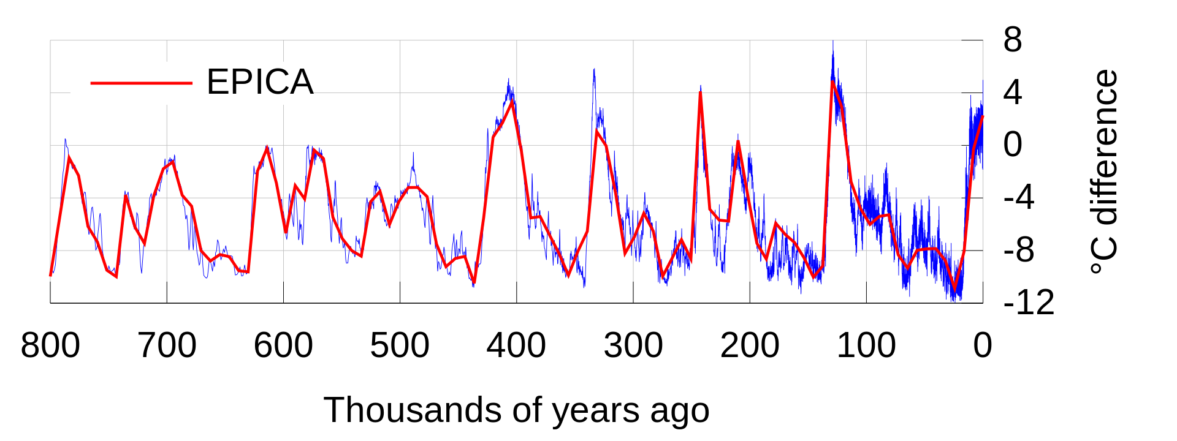
OFTE BRUKTE ARGUMENTER MOT AT DET FINNES MENNESKESKAPTE KLIMAENDRINGER
Mye. Det er CO₂ og andre klimagasser i atmosfæren som gir oss drivhuseffekten. Jo mer av disse, dess varmere blir det. Og når det blir varmere, ja da smelter innlandsisen også og så stiger havnivåene. Under kan du se sammenhengen. Heldigvis henger temperatur og havsmelting litt bak økning av CO₂ fordi de er konsekvenser av klimagasser, men vi kan allerede observere økning i både temperatur og havnivå og den vil fortsette.

Slide 13
OFTE BRUKTE ARGUMENTER MOT AT DET FINNES MENNESKESKAPTE KLIMAENDRINGER
Men CO₂ er jo bare en liten del av klimagassene, og mennesker står jo ikke engang for alt CO₂-utslippet!!!!!
#CO2ISAFRAUD

Slide 14
OFTE BRUKTE ARGUMENTER MOT AT DET FINNES MENNESKESKAPTE KLIMAENDRINGER
Det stemmer at CO₂ ikke er den vanligste klimagassen. Men CO₂ er likevel en viktig klimagass og er i stor grad menneskeskapt. I tillegg har vi metan (CH₄) som også i stor grad er forbundet med menneskeutslipp fordi drøvtyggere som kuer produserer denne. Vanndamp som er den tredje store klimagassen påvirkes indirekte av økte mengder CO₂ og metan.
Og det skal ikke så store endringer til før balansen blir forskjøvet. Naturen er i hårfin balanse og «små» endringer i atmosfæren kan gi store utslag på klima.
Et annet begrep som er relevant i denne sammenhengen er CO₂-ekvivalenter, det betyr at vi regner om det totale menneskelige klimagassutslipp til hva det ville tilsvart i CO₂ for å ha èn sammenlignbar verdi for alle utslipp og ikke tall for hver enkelt klimagass. (Grafene her er ikke det)

Slide 15
OFTE BRUKTE ARGUMENTER MOT AT DET FINNES MENNESKESKAPTE KLIMAENDRINGER
Men det er jo ikke bare jeg som mener at ikke klimaendringene er menneskeskapte, også mange forskere!!!!!?!?! #FOXNEWSSCIENCE

Slide 16
OFTE BRUKTE ARGUMENTER MOT AT DET FINNES MENNESKESKAPTE KLIMAENDRINGER
Vel, mange forskere er det ikke, men det finnes dessverre noen som ikke utfører ordentlig forskning basert på vitenskapelige prinsipper.
Det er mange industrier som har mye å tape dersom vi blir mer miljøvennlige, for eksempel olje- og kullbransjen. Her finnes det dessverre aktører som betaler «forskere» store summer for å motsi det store flertallet.

Slide 17
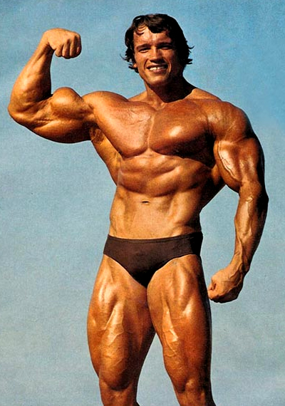
OFTE BRUKTE ARGUMENTER MOT AT DET FINNES MENNESKESKAPTE KLIMAENDRINGER
Arnold Schwarzenegger:
«Trump, for å si det slik, dersom jeg mistenkte at sønnen min var syk og jeg tok han med til 100 leger, og 99 av dem sa at han var syk, ja da ville jeg behandlet sønnen min».

Slide 18
OFTE BRUKTE ARGUMENTER MOT AT DET FINNES MENNESKESKAPTE KLIMAENDRINGER
Men forskerne kommer jo ikke med klare tall til oss, de vet jo ingenting!!!!
#IAMVERYSMART

Slide 19
OFTE BRUKTE ARGUMENTER MOT AT DET FINNES MENNESKESKAPTE KLIMAENDRINGER
Det er ekstremt vanskelig å si nøyaktig hvor store temperaturendringer det vil bli og nøyaktig hvor mye dette vil påvirke oss. Forskere som følger vitenskapelige prinsipper vil ikke slå fast tall før man er sikker på at de stemmer.
Det man vet med sikkerhet er at menneskeskapte utslipp fører til mer klimagasser i atmosfæren og global oppvarming og klimaendringer, og at dette fører til og vil fortsette å føre til store endringer på jorda med mindre vi gjør noe med det.

Slide 20
OFTE BRUKTE ARGUMENTER MOT AT DET FINNES MENNESKESKAPTE KLIMAENDRINGER
Men, men, men det er jo deilig med varme da!!?!
#MAKEAMERICAHOTAGAIN

Slide 21
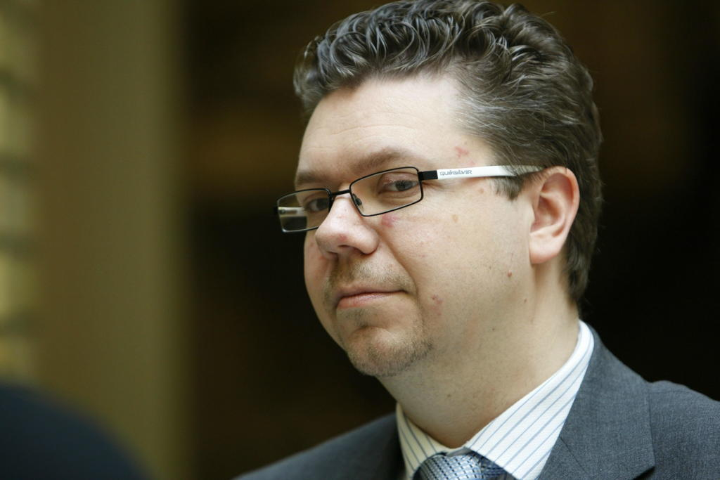
OFTE BRUKTE ARGUMENTER MOT AT DET FINNES MENNESKESKAPTE KLIMAENDRINGER
Ulf Leirstein (FRP): Det er ikke bare negativt at det blir varmere på kloden. For Norge vil det være en fordel. Da kunne vi for eksempel hatt matproduksjon hele året.

Slide 22
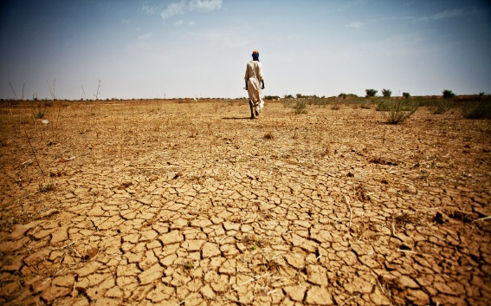
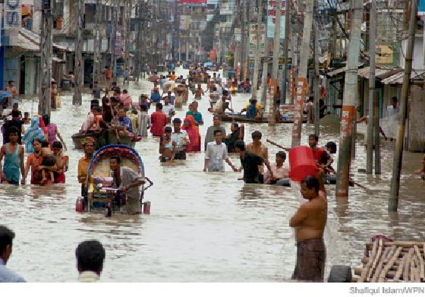
OFTE BRUKTE ARGUMENTER MOT AT DET FINNES MENNESKESKAPTE KLIMAENDRINGER
Skjerpings folkens! Si det til det meste av verdens befolkning som allerede har det (mer enn) varmt nok og ofte også mer enn tørt nok.
Eller si det til befolkningen i Bangladesh, hvor hele landet risikerer å bli liggende under vann når havet stiger mer.
Eller si det til alt dyre- og plantelivet på jorda som er tilpasset visse klimaer og temperaturer.
Dessuten er det en vanlig feil å tro at global oppvarming bare gjør jorda varmere. Noen steder blir det varmere, noen steder mye varmere, noen steder kaldere, noen steder mye tørrere, og mange steder mye mer utsatt for uvær. Generelt sett gjør menneskeskapte klimaendringer været og klimaet på jorda mye mer ustabilt og vanskeligere å leve i. I Norge ser vi at i tillegg til temperaturøkning gjør klimaendringene at vi får en markant økning i nedbør.

Slide 23
OFTE BRUKTE ARGUMENTER MOT AT DET FINNES MENNESKESKAPTE KLIMAENDRINGER
OK, så vi er kjørt uansett, og jeg har det fint jeg, så hvorfor gidde å bry seg!!!?
#Covfefe

Slide 24
OFTE BRUKTE ARGUMENTER MOT AT DET FINNES MENNESKESKAPTE KLIMAENDRINGER
Vi har både et ansvar for de mennesker som allerede i dag lider på grunn av menneskeskapte klimaforandringer og også for generasjoner som kommer etter oss.
Og det nytter, det har vi vist før og det kan vi gjøre igjen. Her er et par eksempler:
Utslipp av KFK-gasser var i ferd med å ødelegge ozonlaget, men internasjonalt samarbeid gjorde at det i dag nesten ikke er KFK-utslipp og ozonlaget er i ferd med å bygge seg opp igjen.
Sur nedbør var et stort problem på 80-tallet, det har vi i dag klart å redusere kraftig og økosystemer påvirket av sur nedbør er i ferd med å bygge seg opp igjen.
Disse eksemplene viser både at det nytter, men også at det tar lang tid å reparere prosesser i naturen. Derfor er det ekstra viktig å handle raskt og kraftfullt.

Slide 25
OFTE BRUKTE ARGUMENTER MOT AT DET FINNES MENNESKESKAPTE KLIMAENDRINGER
Greit, jeg gir meg. Så hva vil du man skal gjøre da for å bidra til bærekraftig utvikling?
#HumbleTrump2020

Slide 26
OFTE BRUKTE ARGUMENTER MOT AT DET FINNES MENNESKESKAPTE KLIMAENDRINGER
Stater må inngå avtaler, som f.eks. Parisavtalen om reduserte utslipp. Og de må følge opp, det betyr blant annet at det skal satses på miljøvennlig energi og investeres i forskning på miljøvennlig teknologi.
Bedrifter må bidra med bærekraftighet ved å lage miljøvennlige produkter.
Medier må skrive om det, avsløre miljøverstinger og rose de som gjør noe ekstra for miljøet.
Og som enkeltpersoner kan vi også gjøre mye, det kommer jeg tilbake til.

Slide 27
OFTE BRUKTE ARGUMENTER MOT AT DET FINNES MENNESKESKAPTE KLIMAENDRINGER
Men jeg kjører jo elbil!!! Det er jo fattige land som må gjøre noe, de har gamle, forurensende biler og fabrikker.

Slide 28
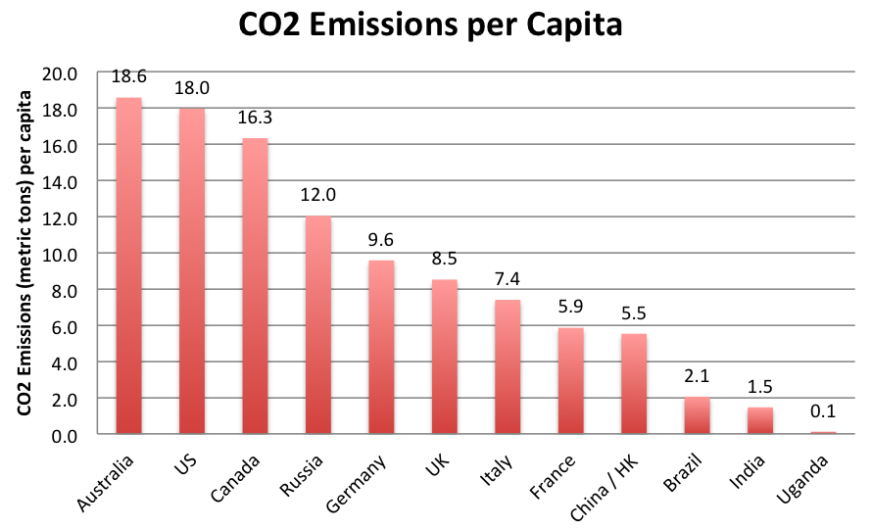
OFTE BRUKTE ARGUMENTER MOT AT DET FINNES MENNESKESKAPTE KLIMAENDRINGER
Selv om vi har råd til bedre og mer miljøvennlig teknologi i rike land forbruker vi og slipper vi fortsatt ut mye mer klimagasser enn fattige land.
Norge

